Slide 2
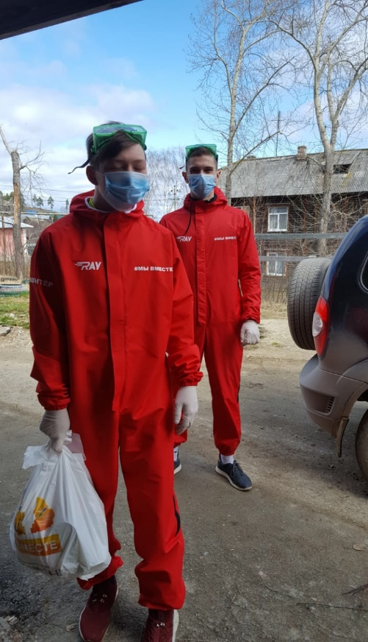
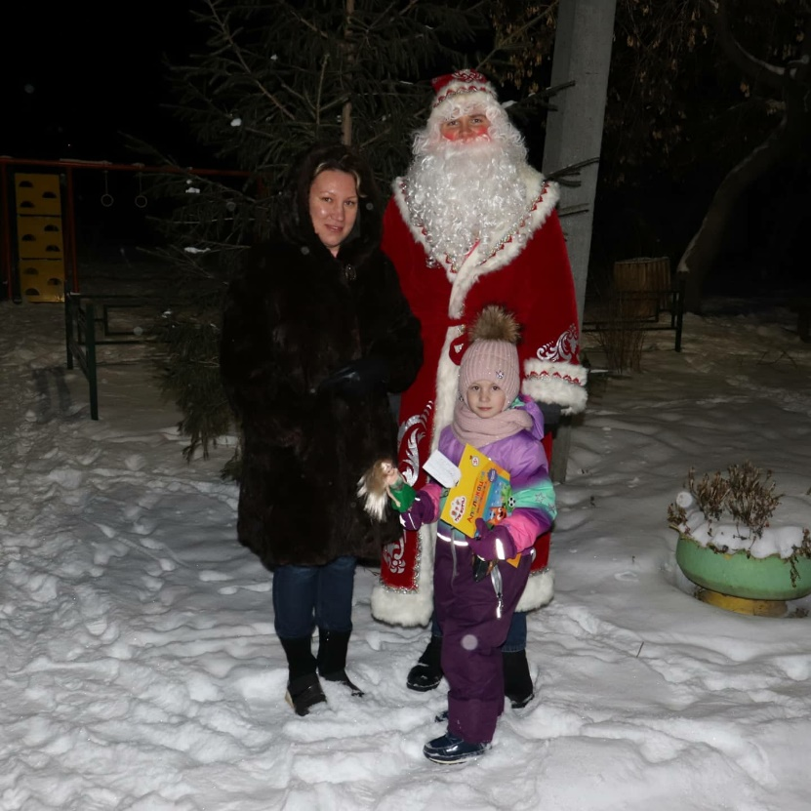
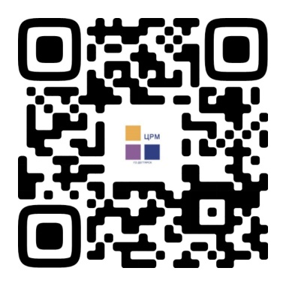
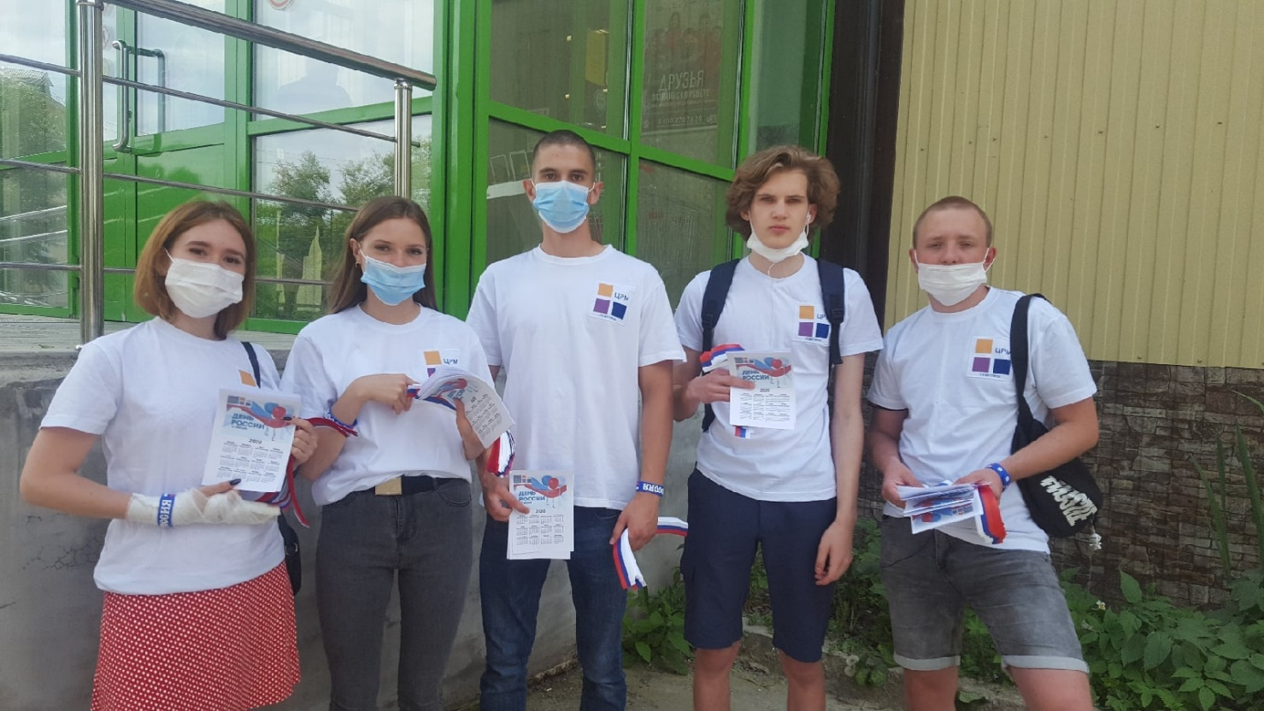
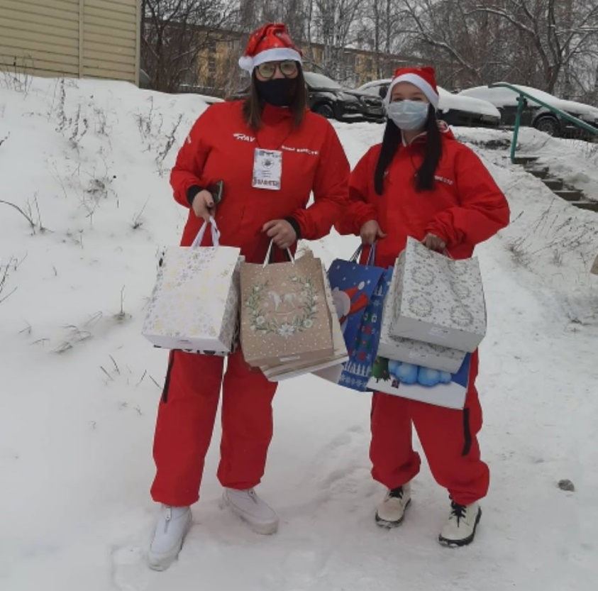
Отряд
« ПроДобро »

Slide 3
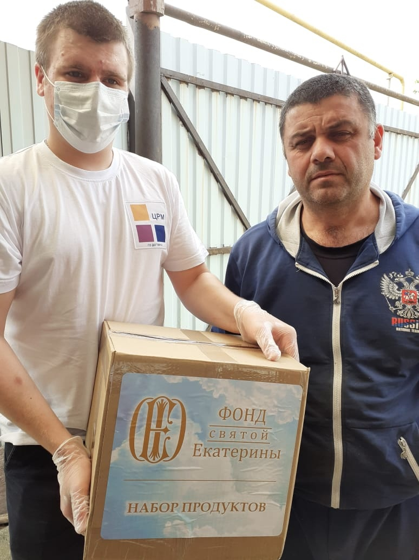
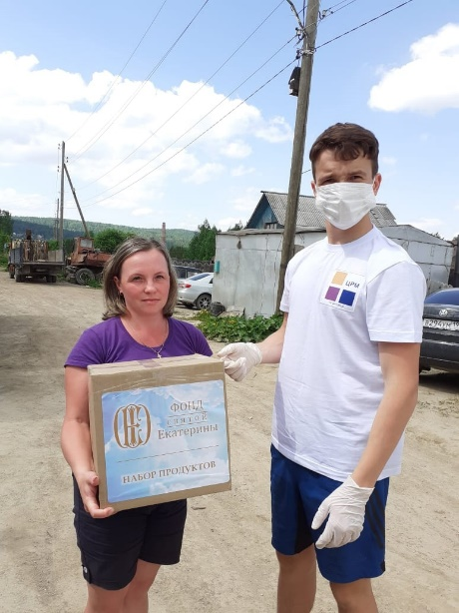
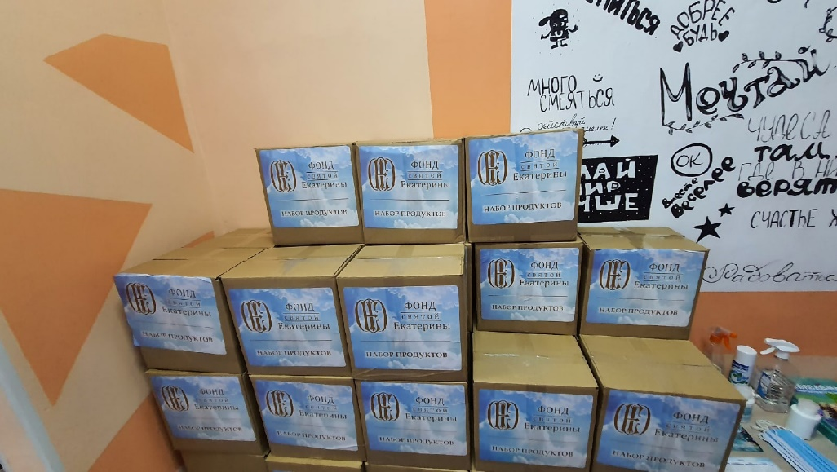
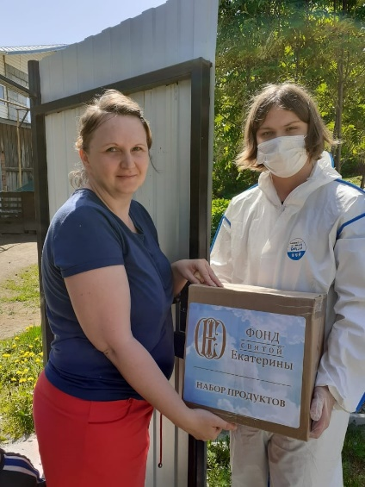
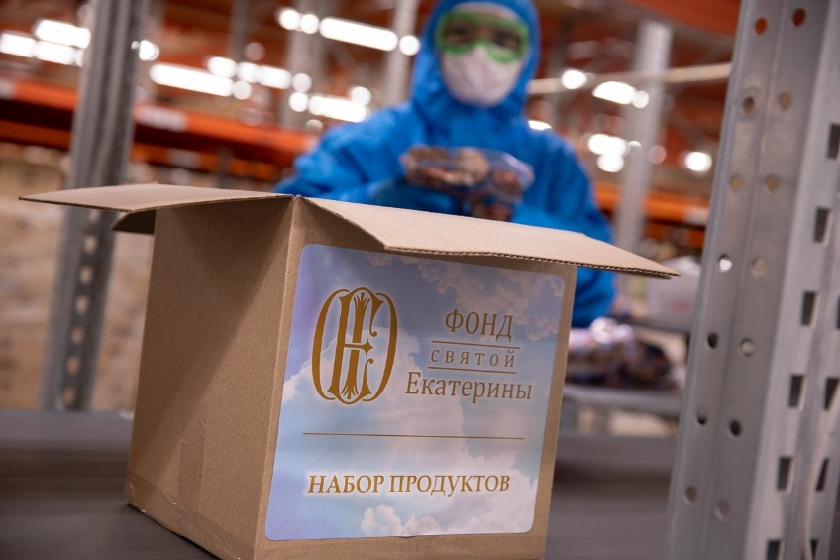
Продуктовая помощь жителям г. Дегтярска

Slide 4
Поддержка
нуждающихся
пенсионеров
категории 65+
Приобретение
продуктов
первой
необходимости,
медикаментов,
оплата квитанций

Slide 5
Вся информация
о мероприятиях
и размещается
в социальной сети
ВКонтакте

Slide 6
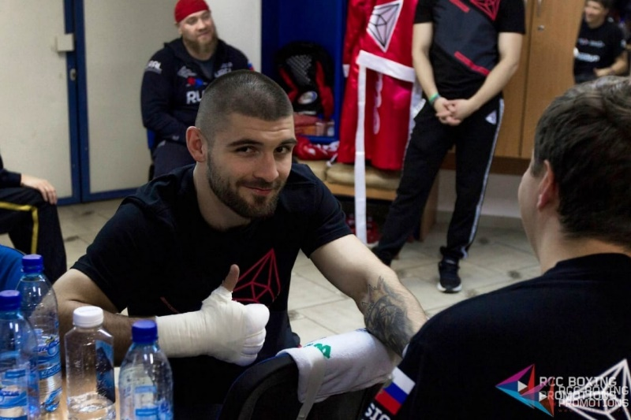
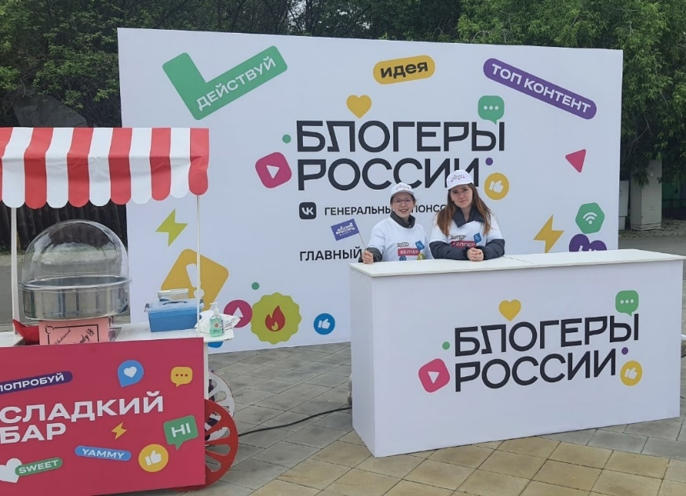
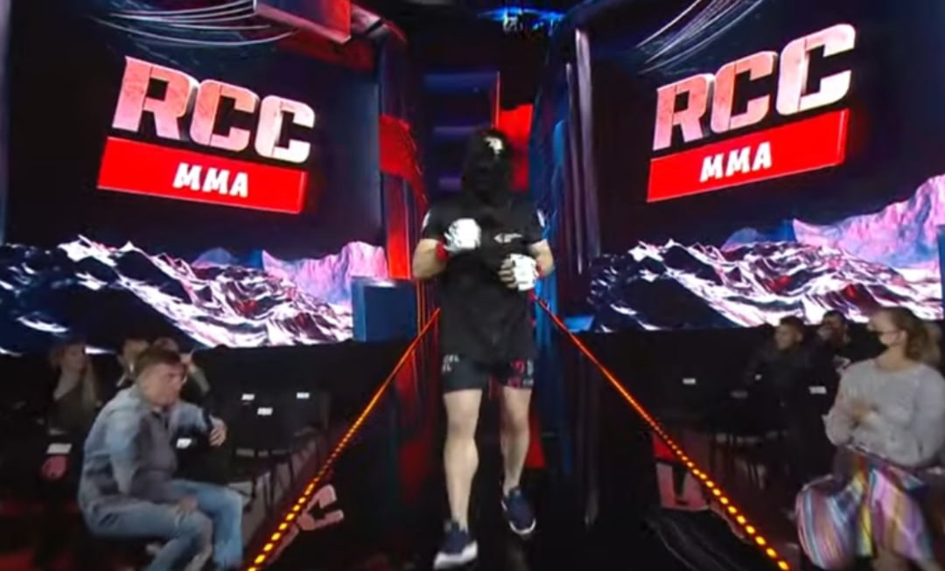
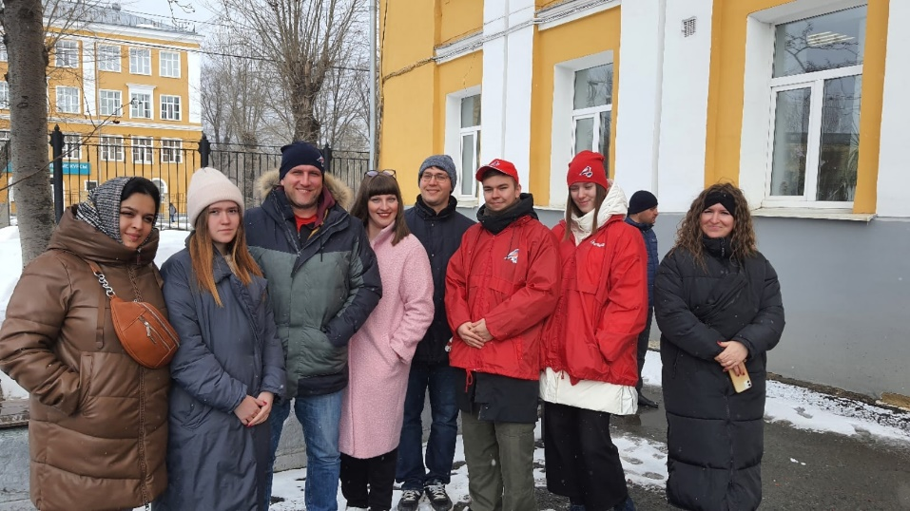
ОТРЯД «ПРОДОБРО» РАБОТАЕТ НЕ ТОЛЬКО В ГОРОДЕ ДЕГТЯРСКЕ, НО И НА ВСЕРОССИЙСКИХ, РЕГИОНАЛЬНЫХ, ОБЛАСТНЫХ МЕРОПРИЯТИЯХ

Slide 7
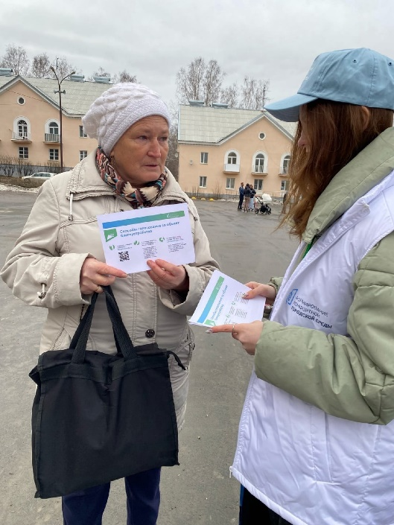
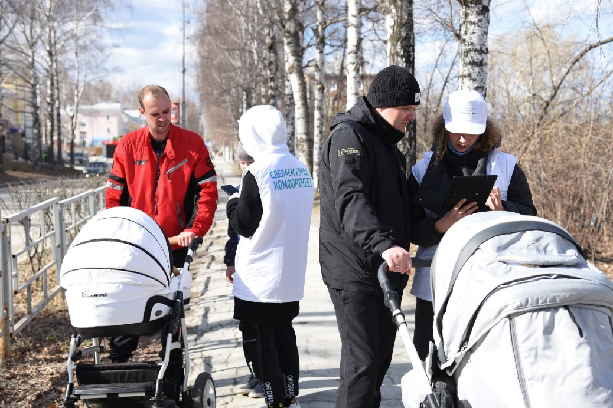
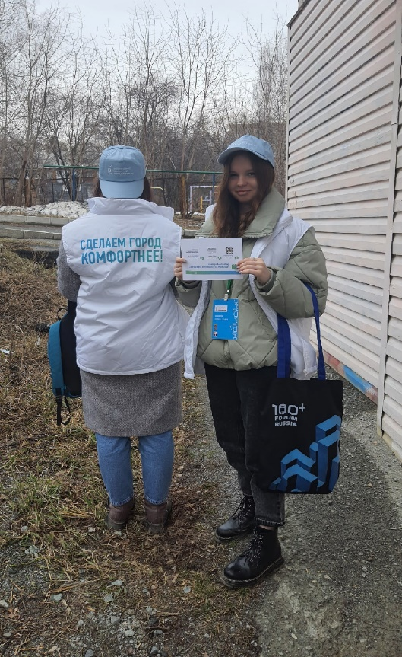
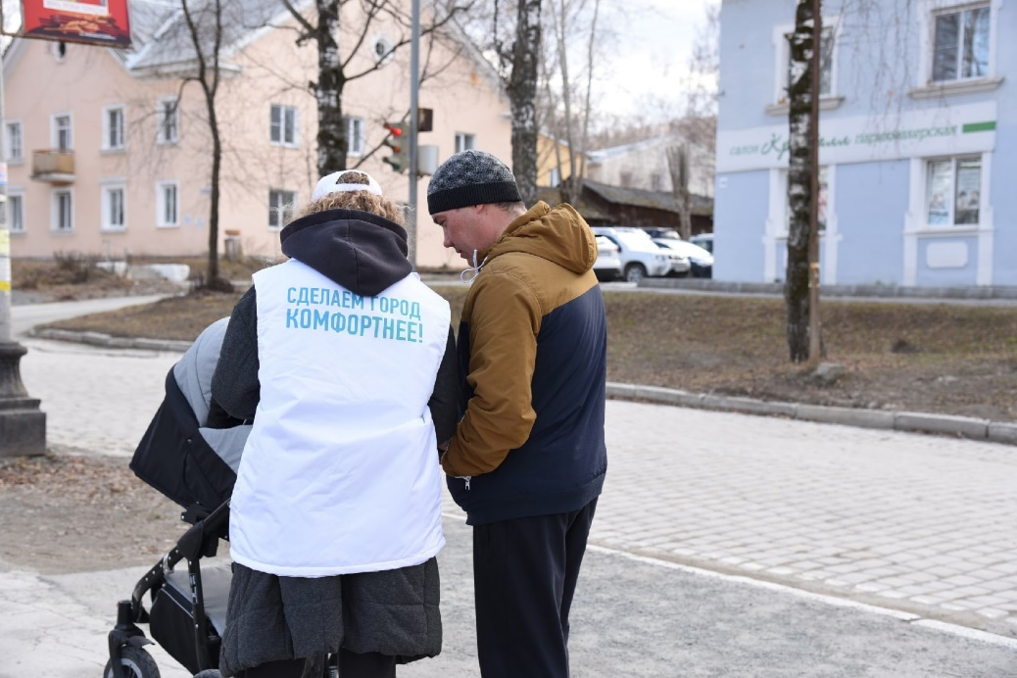
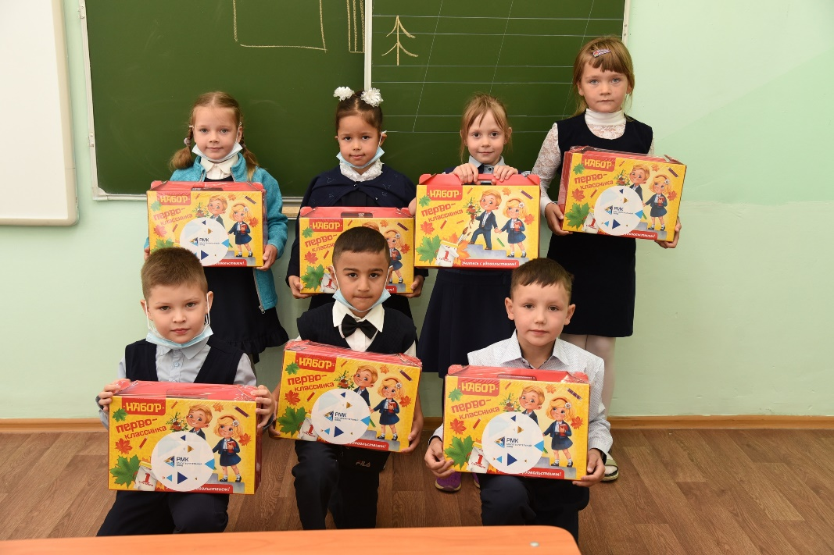
Федеральная программа «Формирование комфортной городской среды» 2021-2022 г.
Подарки первоклассникам г. Дегтярск
из многодетных семей
от Русской медной компании 2022г.

Slide 8
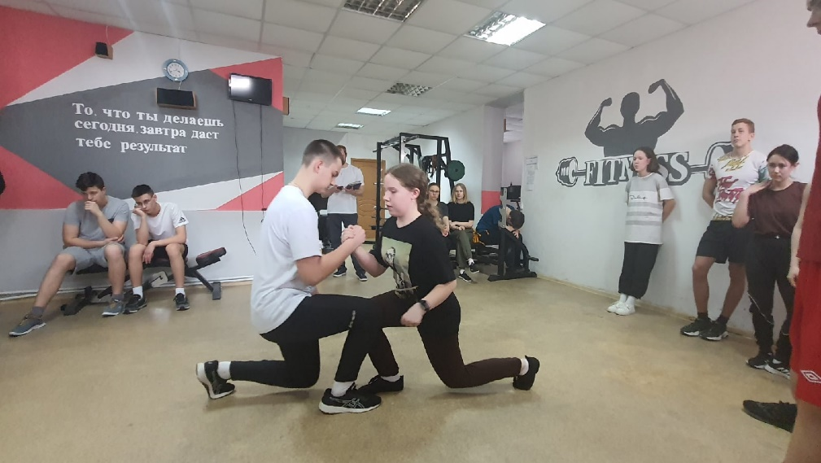
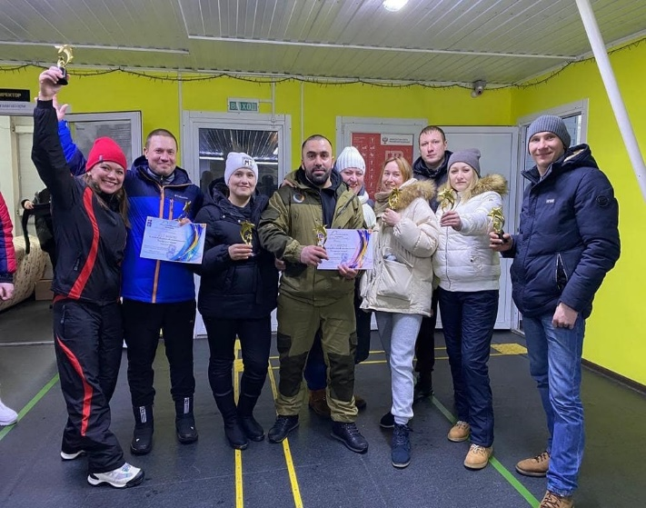
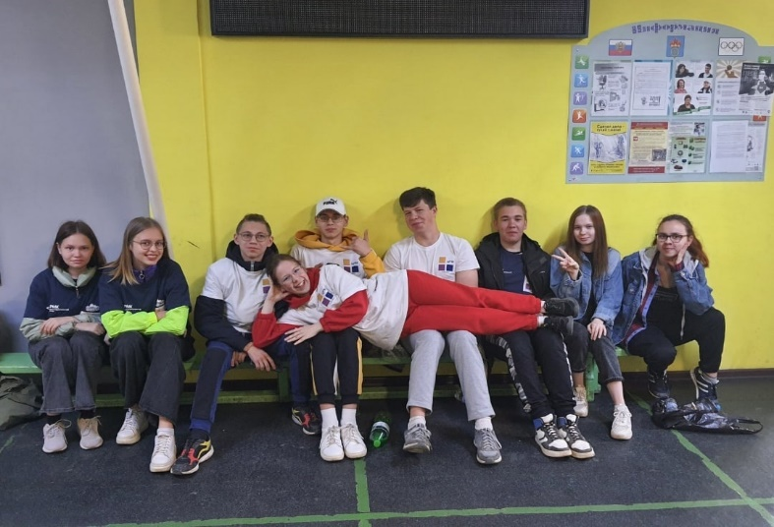
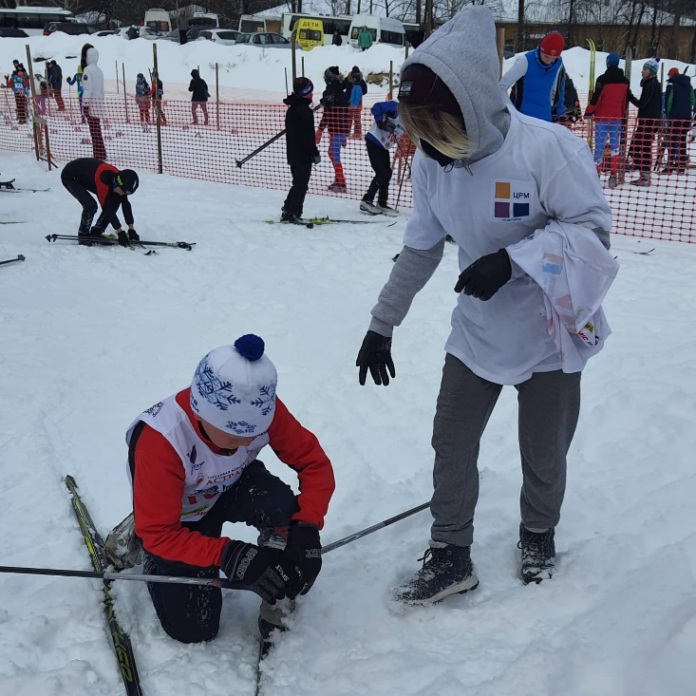
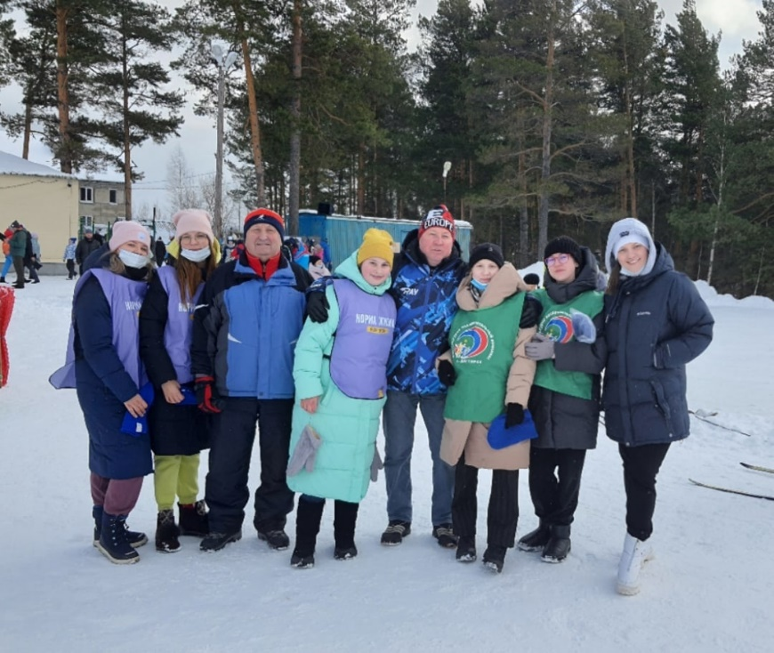
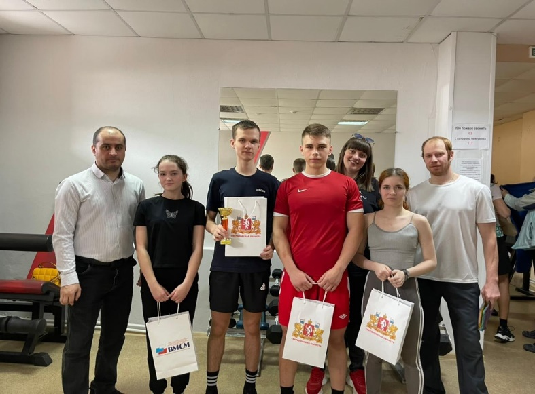
Спортивное волонтерство: участие в организации и проведении спортивных мероприятий на Физкультурно-оздоровительном комплексе «Олимп» г. Дегтярск и
«Фитнес-клубе «СТАРТ»

Slide 9
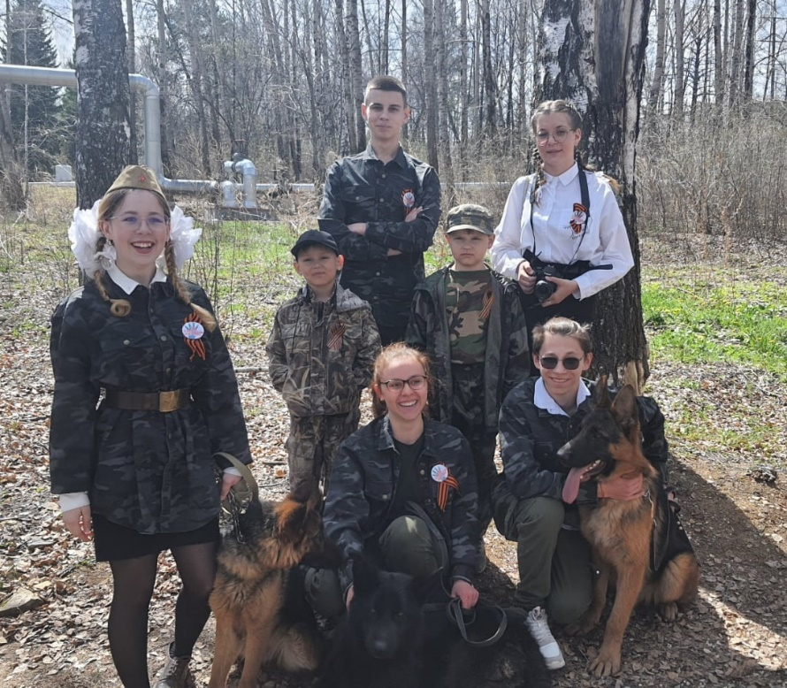
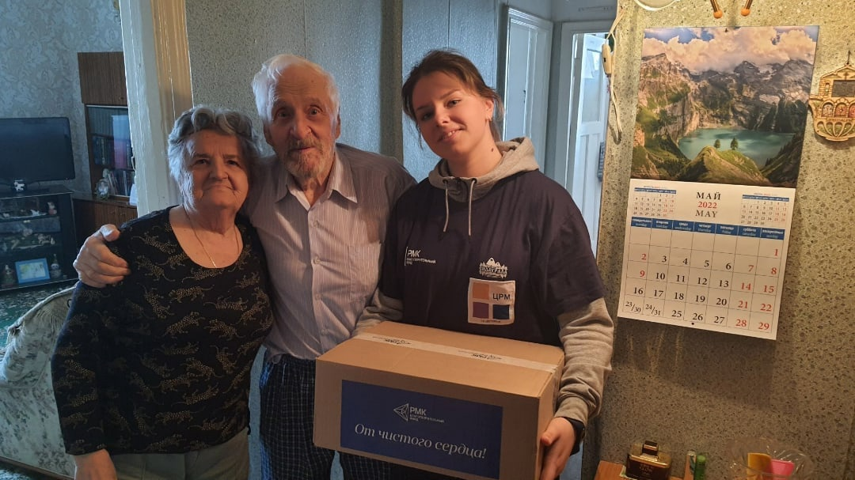
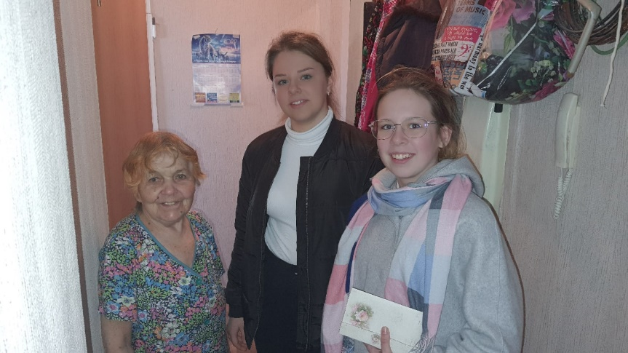
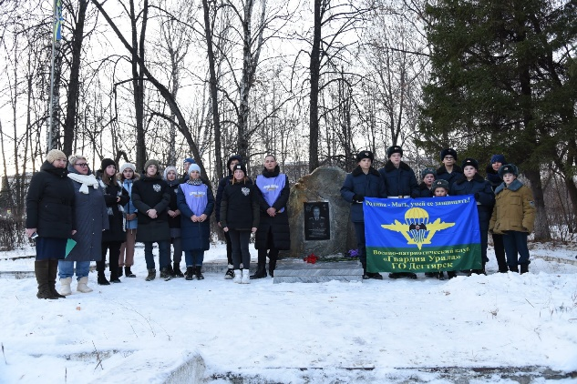
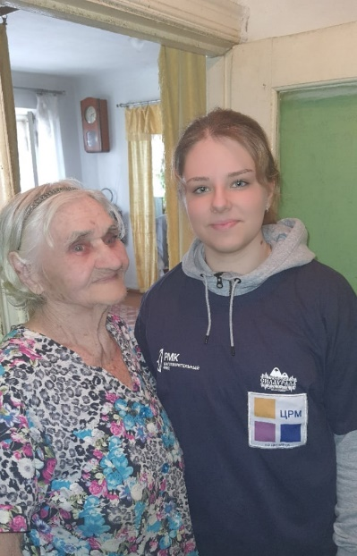
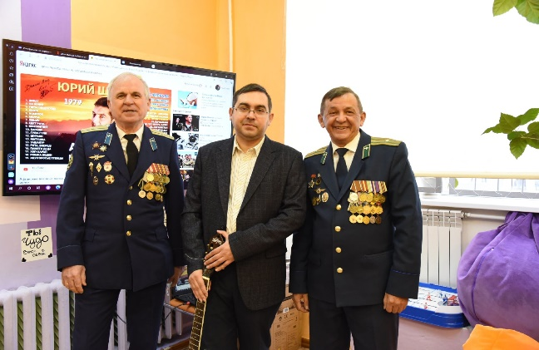
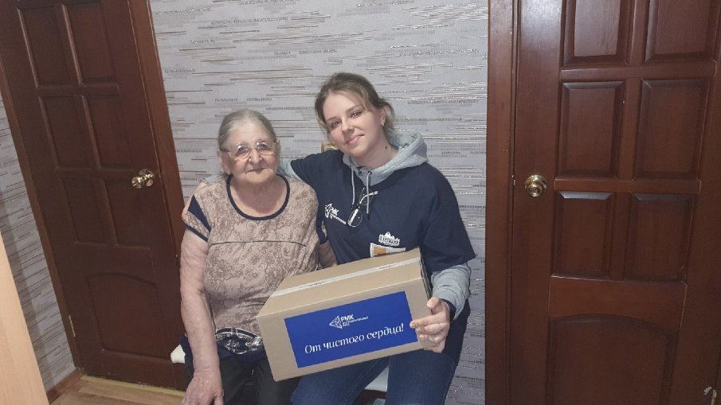
Что делают патриотические волонтеры?
Регулярно оказывают разнообразную помощь ветеранам. Благоустраивают памятные места и воинские захоронения. Сохраняют память о людях, внесших вклад в Победу, с помощью проведения мероприятий разного уровня. , акций , интеллектуальных игр , патриотической тематики.

Slide 10
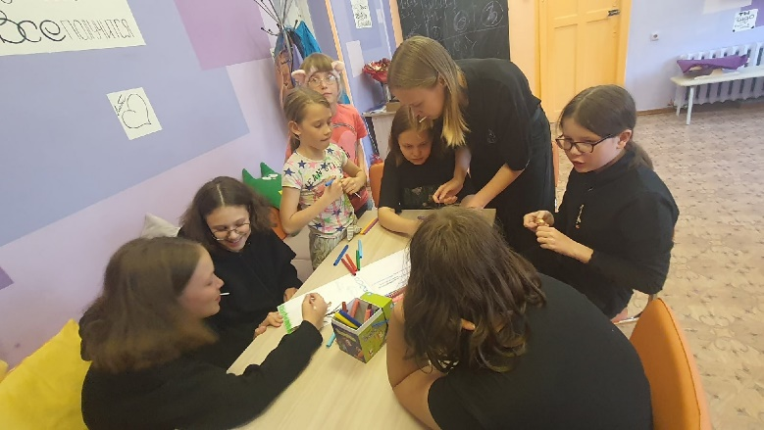
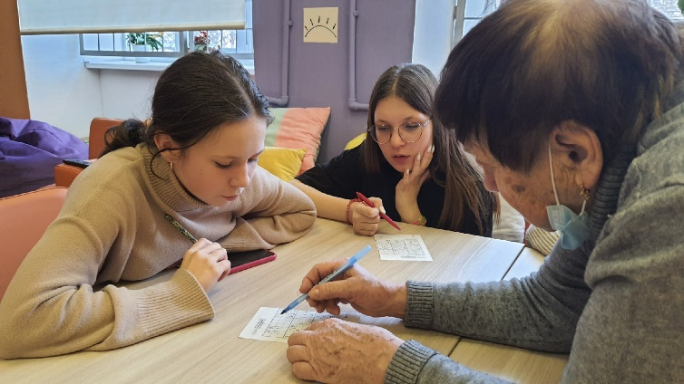
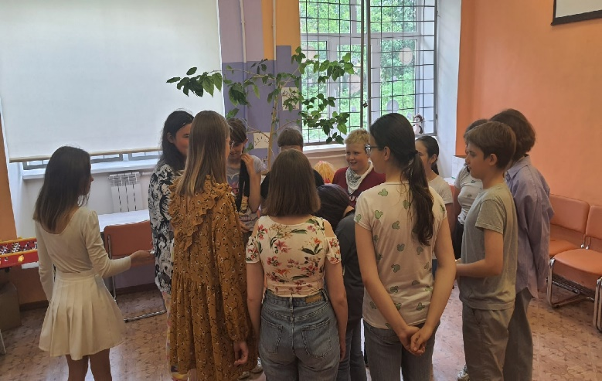
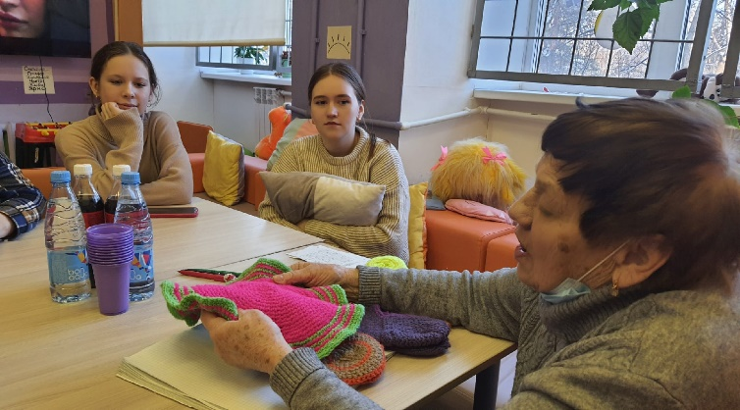
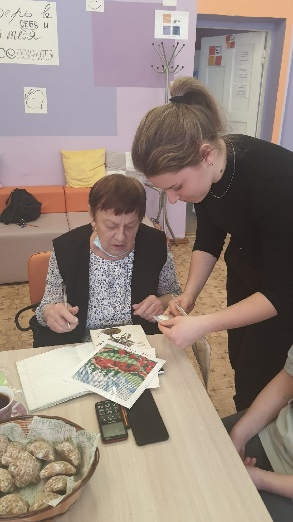
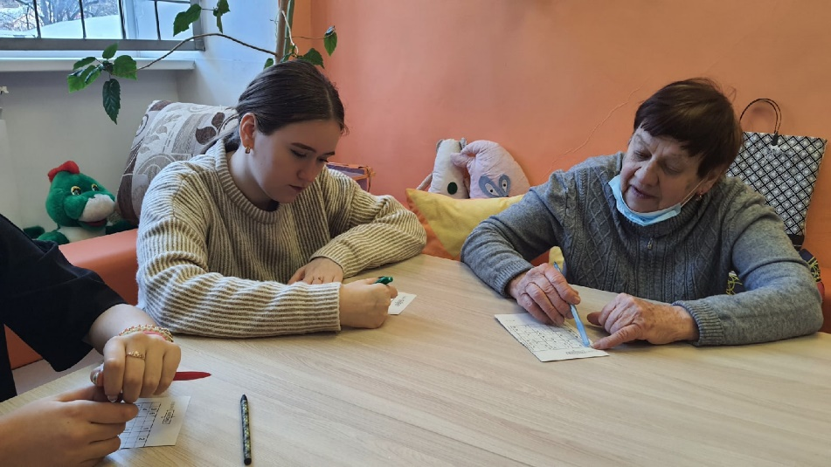
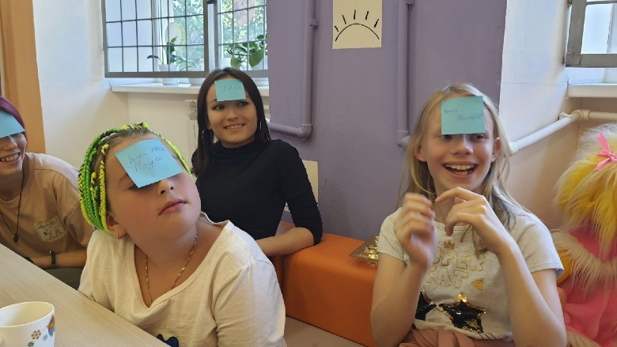
«Школа юного волонтера» для детей от 11 до 14 лет
Проект преемственности поколений
«ДоброКлуб»

Slide 11
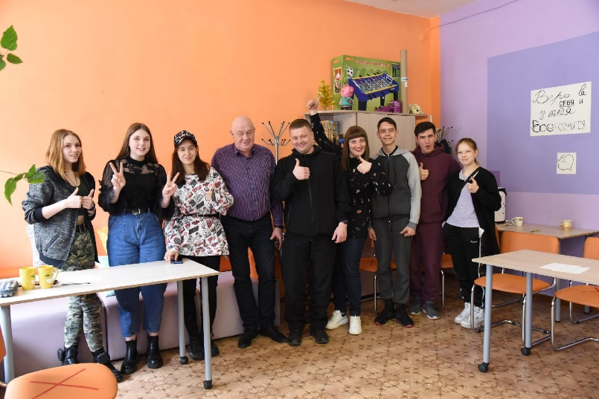
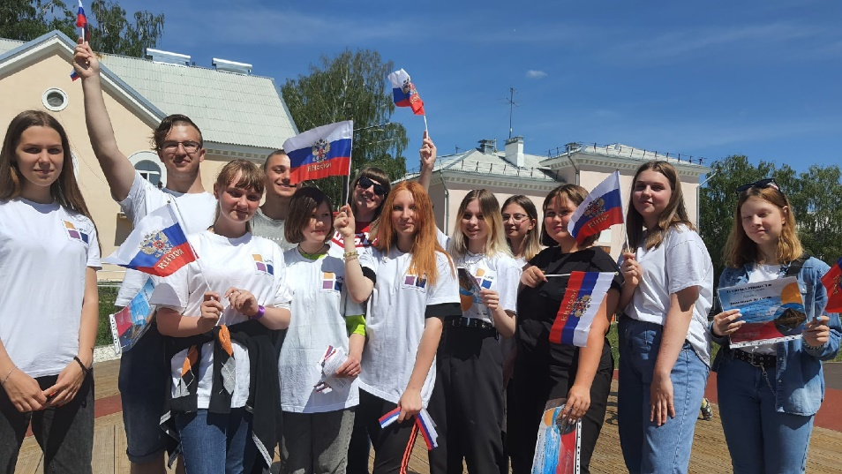
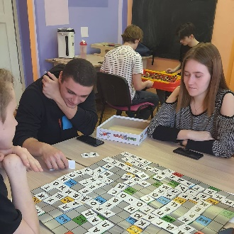
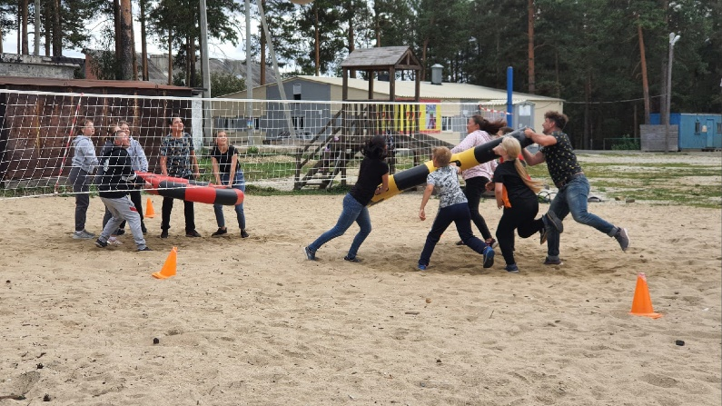
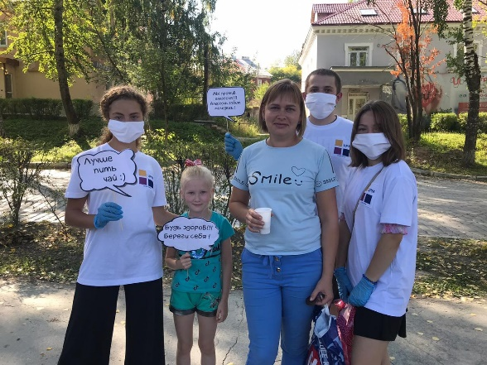
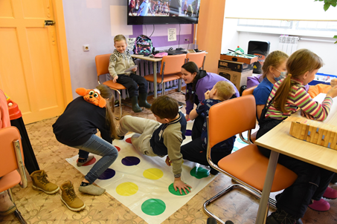
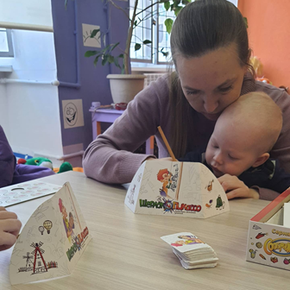
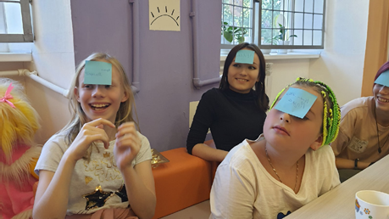
Семейный клуб выходного дня «Усатый слон»
Мы любим свою работу , а работа любит нас
( тьфу-тьфу и постучали по дереву - для суеверных :)
Смело идем в перед , развиваем творческую инициативу среди подростков, вовлекаем молодежь и подростков в активную волонтерскую деятельность.

Slide 12
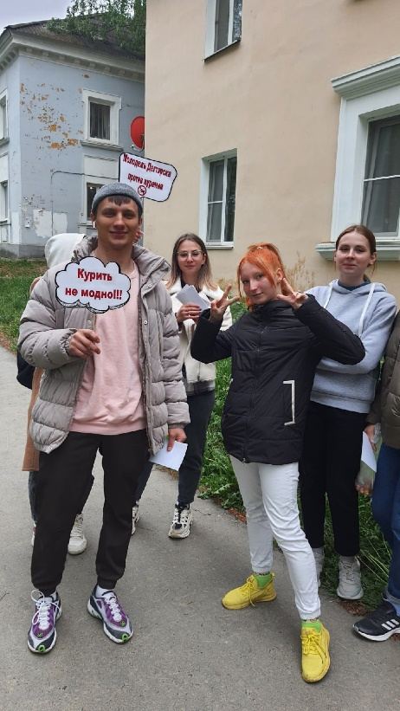
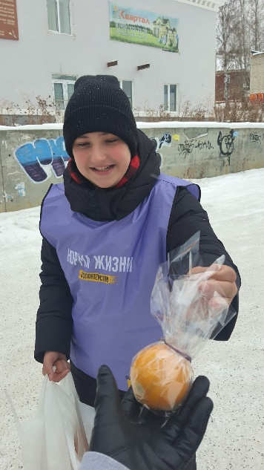
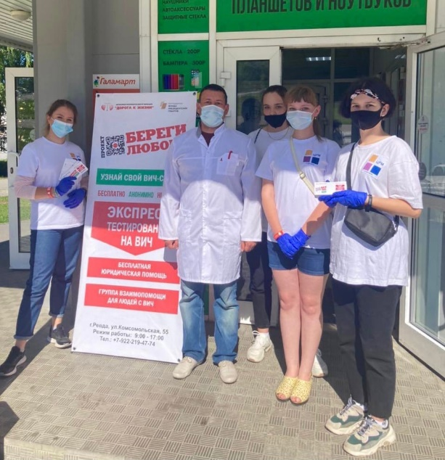
Волонтерская помощь в сфере медицины: 1.Санитарно-профилактическое просвещение; 2.Сопровождение мероприятий; 3.Профориентация школьников в медицину; 4.Здоровый образ жизни; 5.Специальные проекты;
более 65 акций патриотической, профилактической, социальной и спортивной направленности

Slide 13
За время работы МБУ «Центр по работе с молодежью» привлек и сотрудничеству и заключил соглашения с такими организациями как :
За время работы
МБУ «Центр по работе с молодежью»
заключил соглашения о взаимодействии
с такими
организациями как :

Slide 14
Спасибо!
Приходите в гости!

